Slide 1
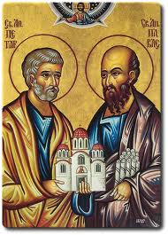
ПРАВОСЛАВНИ КАТИХИЗИС
Свети - пријатељи Божији:
СВЕТИ
ПЕТАР И ПАВЛЕ
Марко Радаковић, вероучитељ
Бачки Грачац
Фебруар 2012.

Slide 2

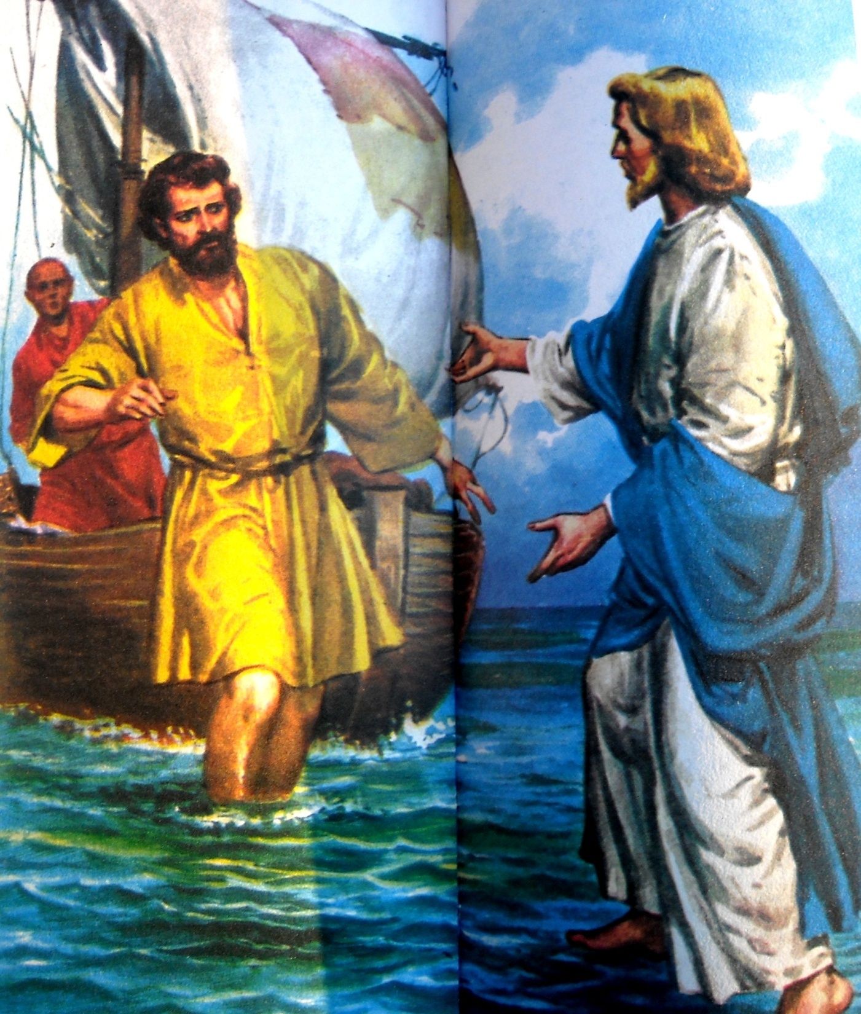
Свети апостол Петар Био је рибар, и најпре се звао Симон, но Господ га је назвао Петром (Јн 1, 42). Петар значи стена, због његове камене, чврст вере. Јер Петар је први од ученика јасно изразио веру у Господа Исуса рекавши: "Ти су Христос, Син Бога живога" (Мт 16, 16).

Slide 3
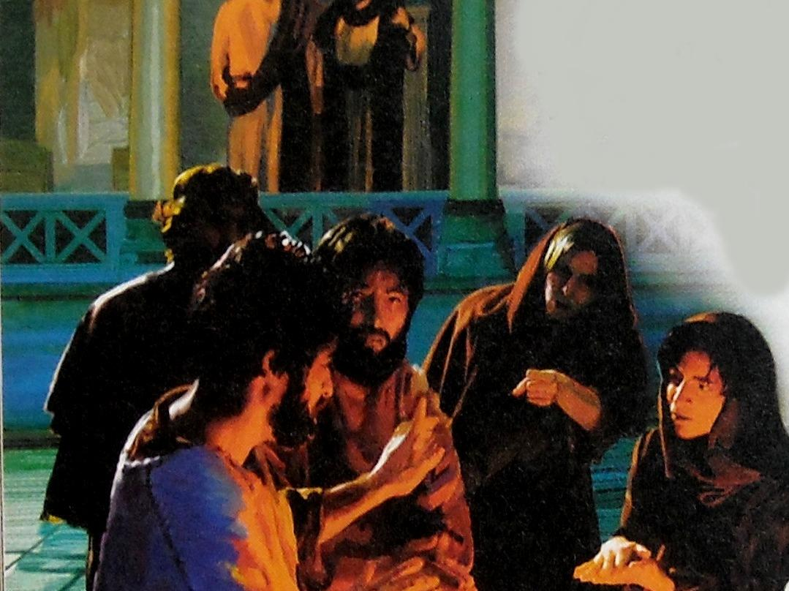
Када је Господ изведен на суд, Петар Га се три пута одрекао, но само један поглед у лице Господа - и душа Петрова била је испуњена стидом и покајањем.

Slide 4
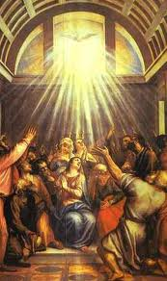
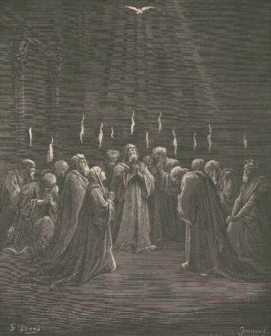
После силаска Светога Духа Петар се јавља наустрашивим и силним проповедником Јеванђеља. После његове једне беседе у Јерусалиму обратило се у веру око три хиљаде душа.

Slide 5
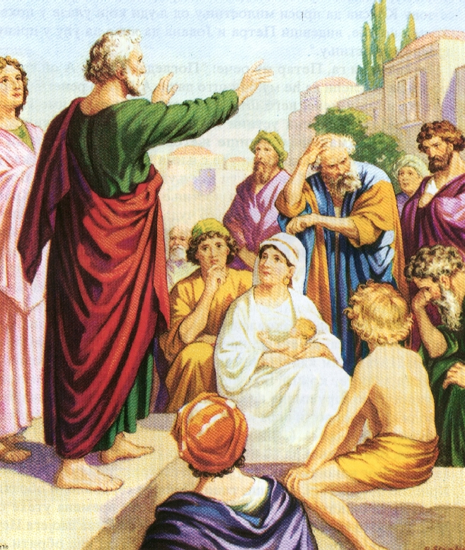
Проповедао је Јеванђеље по Палестини и Малој Азији, по Илирику и Италији. Писао је писма утехе хришћанима, која су ушла у збирку светих списа касније названу Библија.

Slide 6

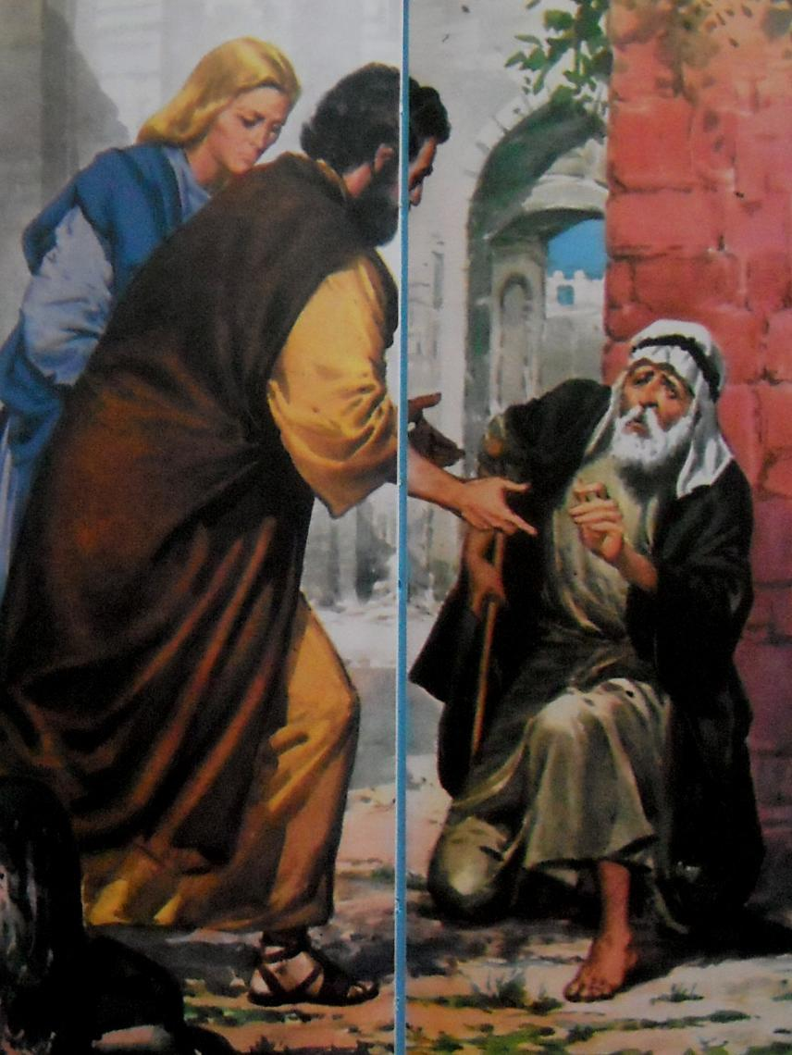
Бог је кроз њега чинио моћна чудеса: лечио је болесне, ваксрсавао мртве.

Slide 7
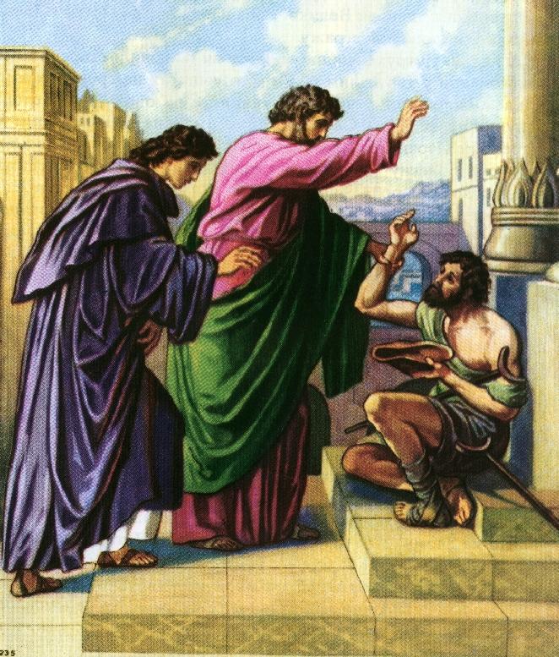

Slide 8

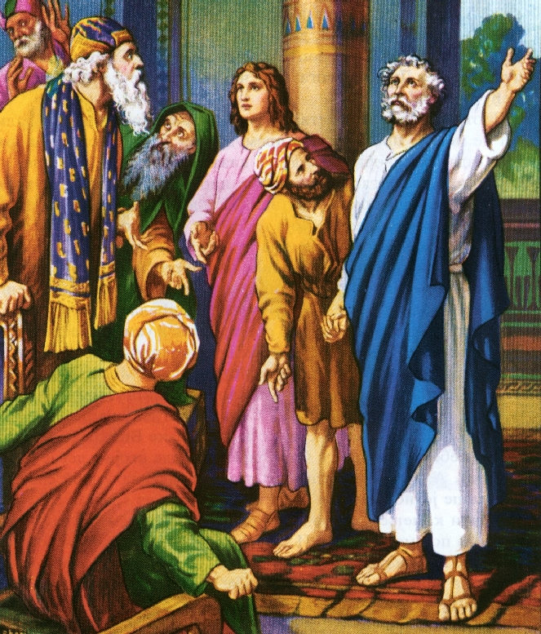

Slide 9
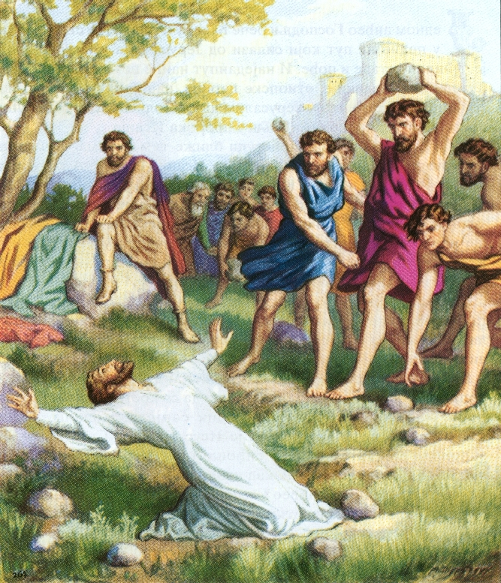
За то време, Савле је био јеврејски фарисеј и гонио је хришћане. Држао је хаљине људима док су каменовали Светог Стефана.

Slide 10
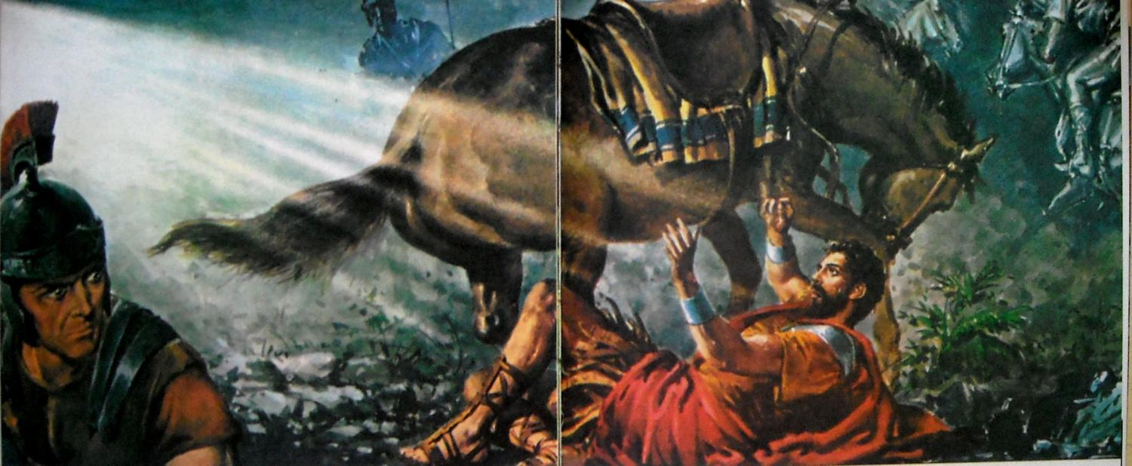
Док је ишао у други град да тражи и гони хришћане, чудесно му се јавио христос и питао га зашто га гони. Савле остаје слеп док се није крстио и добио име павле. Почиње да проповеда хришћанство.

Slide 11
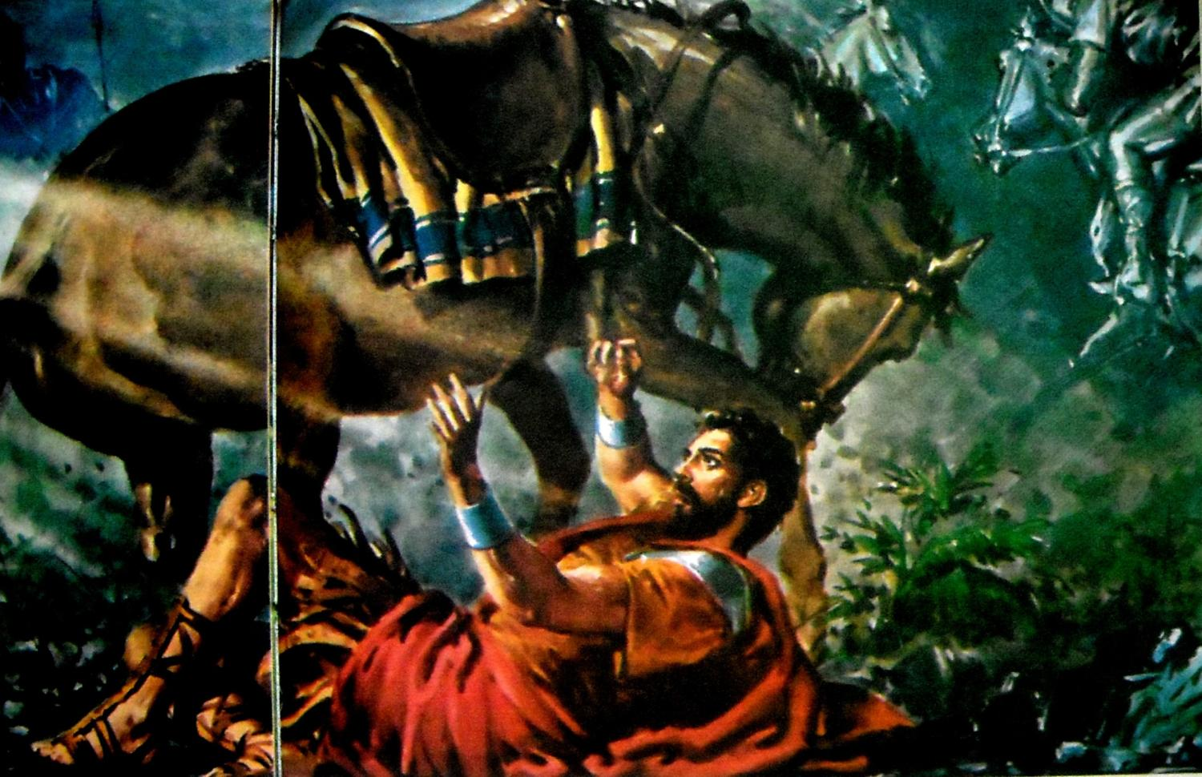

Slide 12
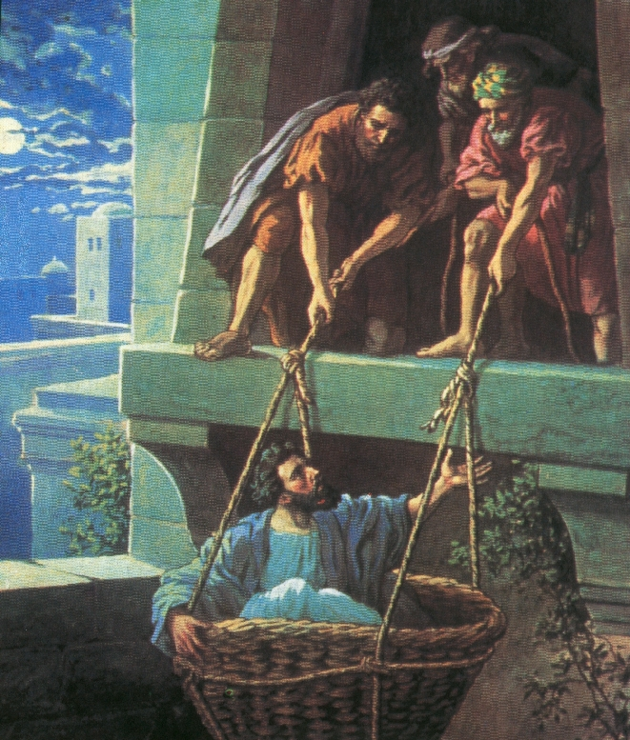

Slide 13

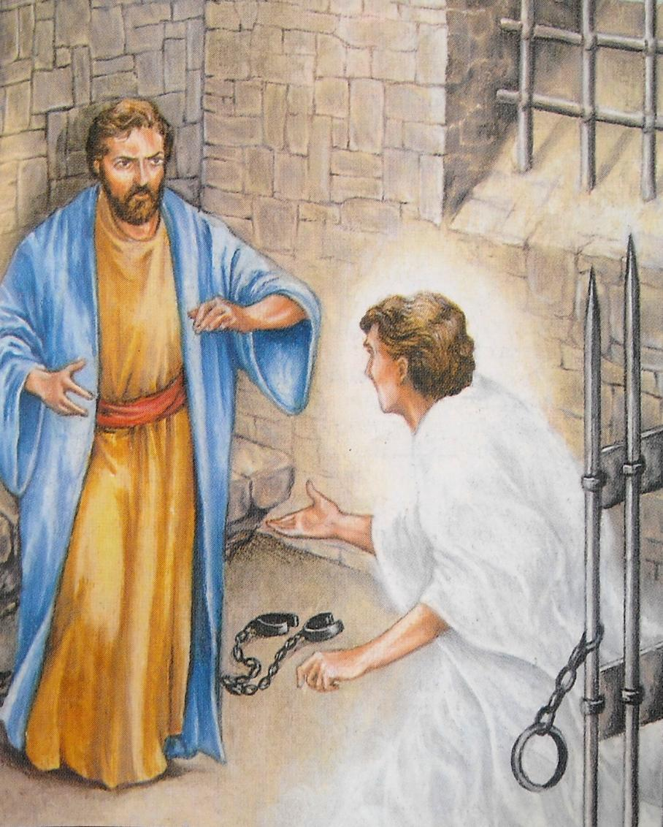
Петра је из тамнице ослободио анђео. Том догађају је посвећен празник Часне вериге Ап. Петра.

Slide 14

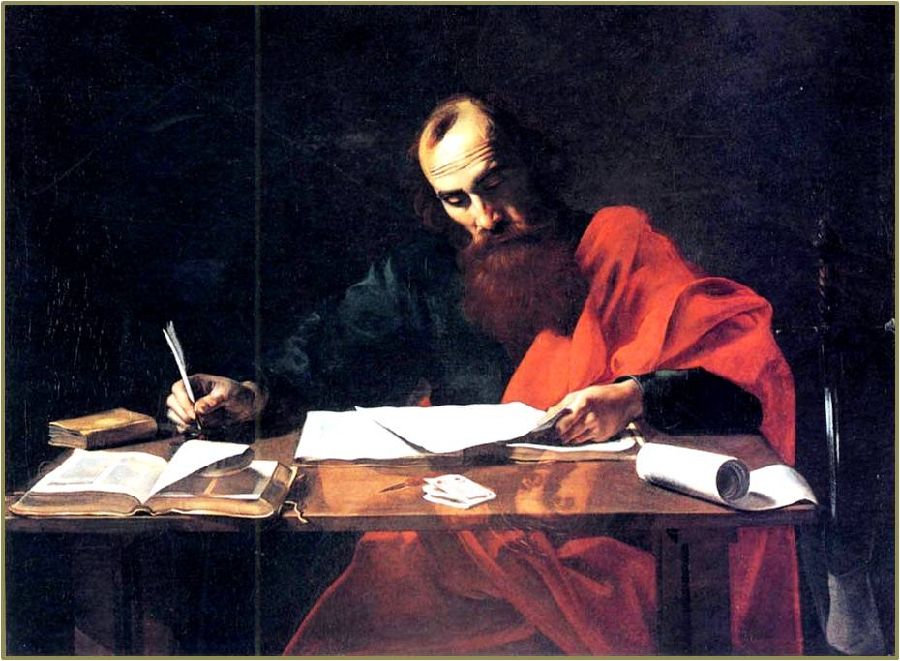
Апостол Павле је написао четрнаест посланица разним црквама и лицима.
«Апостол Павле,пише посланицу».
Валентен де Булонь (ок.1594-1632) или Никола Турнье (1590-1638).

Slide 15
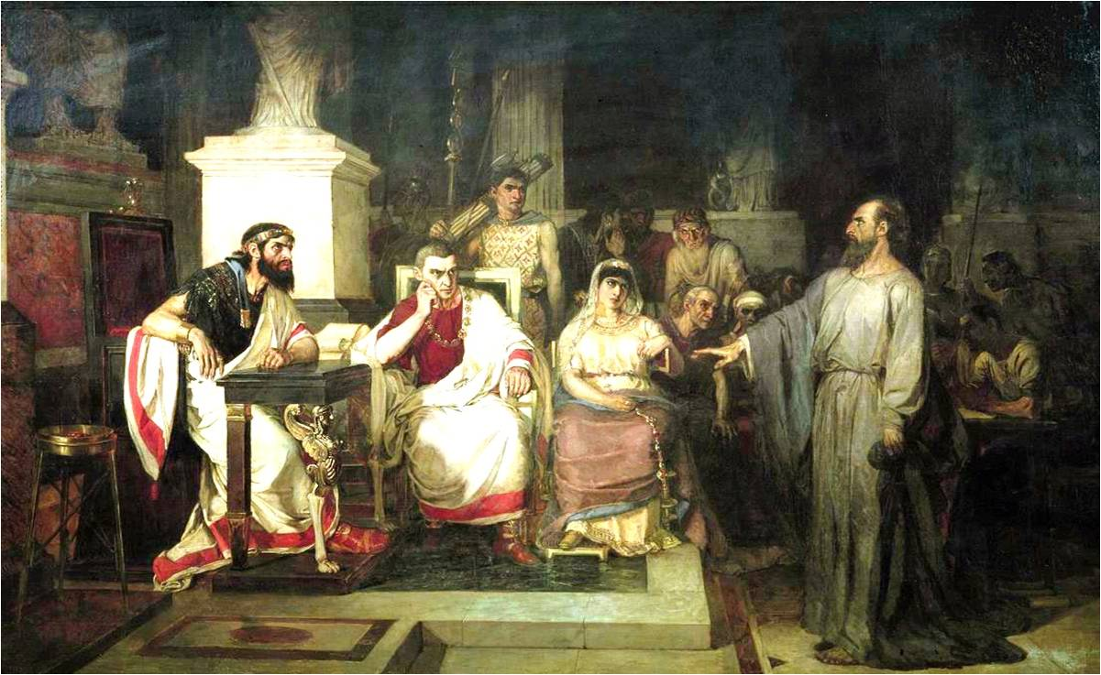
Много је путовао, проповедао и храбро сведочио Христа.
Суриков В.И. Апостол Павел, объясняющий догматы христианства перед Иродом Агриппой, сестрой его Береникой и римским проконсулом Фестом

Slide 16
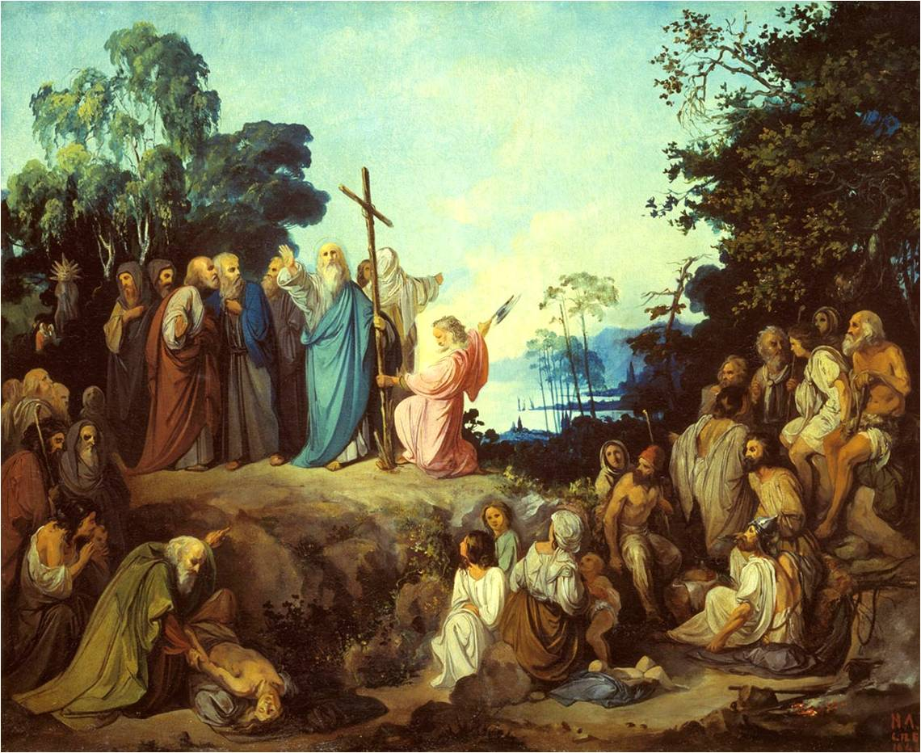
Павле је написао неке од најлепших делова Библије.
Ломтев Н.П. Апостол Андрей Первозванный водружает крест на горах Киевских [1848]

Slide 17
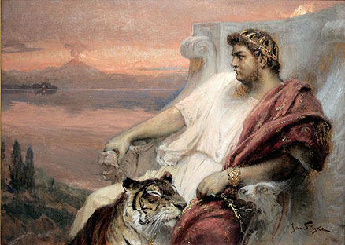
НЕРОН, римски цар, 54-68 , подметнуо је пожар у Риму, па је окривио хришћане, због чега почиње крваво гоњење.

Slide 18
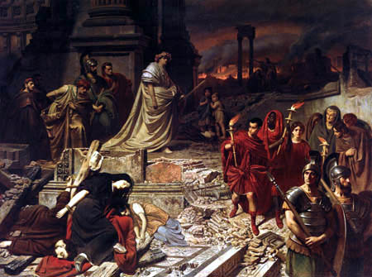


Slide 19
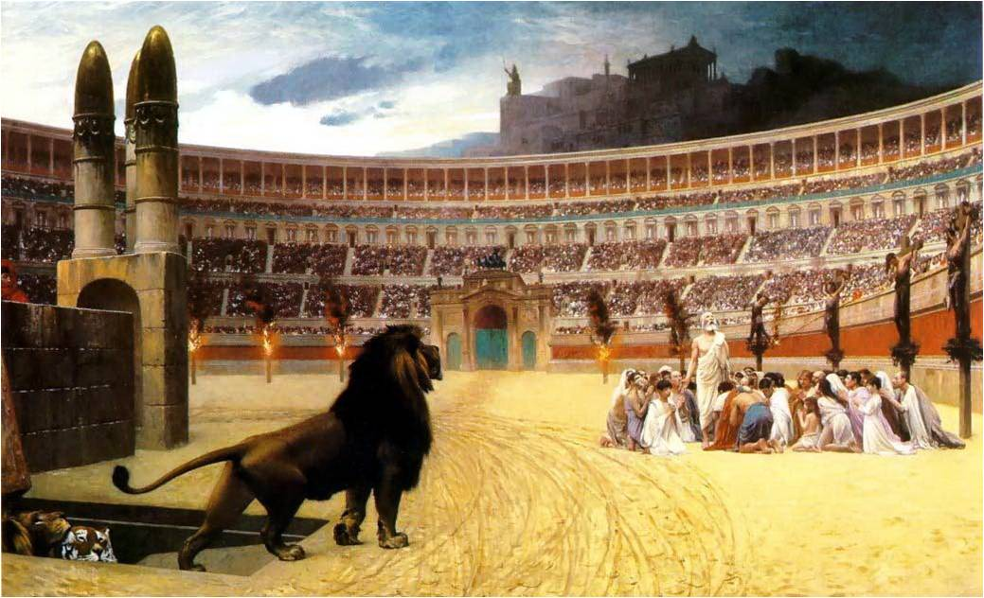
Ж. Л. Жером. Последняя молитва христиан перед казнью
Notes:
Изображение с сайта chellebelly.wordpress.com

Slide 20
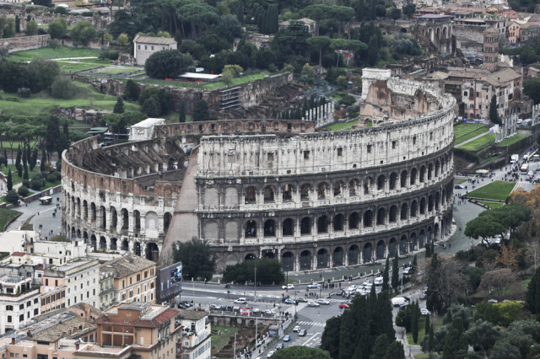

Slide 21
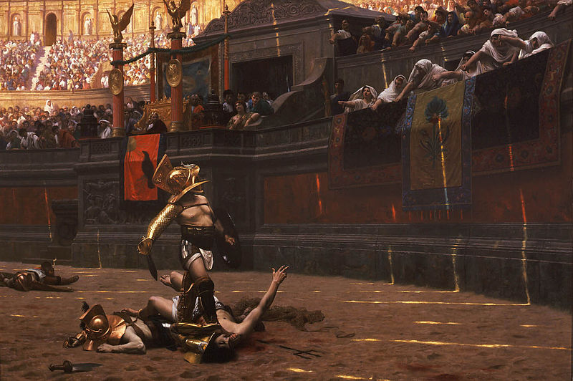

Slide 22
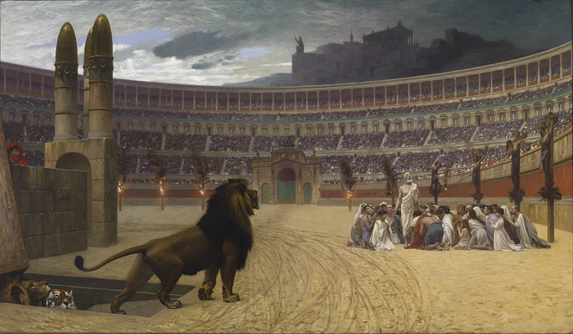

Slide 23
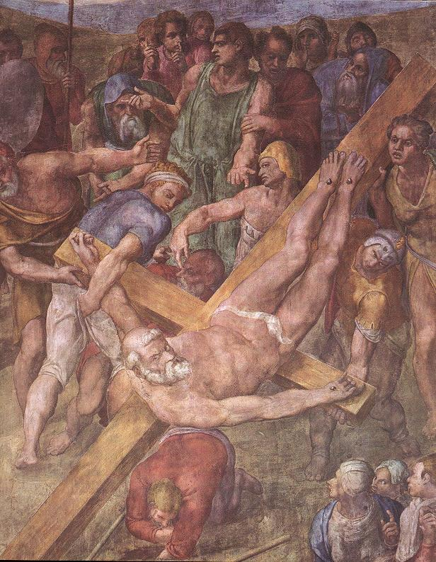
По заповести опакога цара Нерона, Петар би осуђен на смрт. Поставивши другога за епископа у Риму и посаветовавши и утешивши стадо Христово, Петар пође радосно на смрт. Видећи крст пред собом, он умоли своје џелате, да га распну наопако, пошто сматраше себе недостојним да умре као и Господ његов. И тако упокоји се велики слуга великог Господара, и прими венац славе вечне .

Slide 24
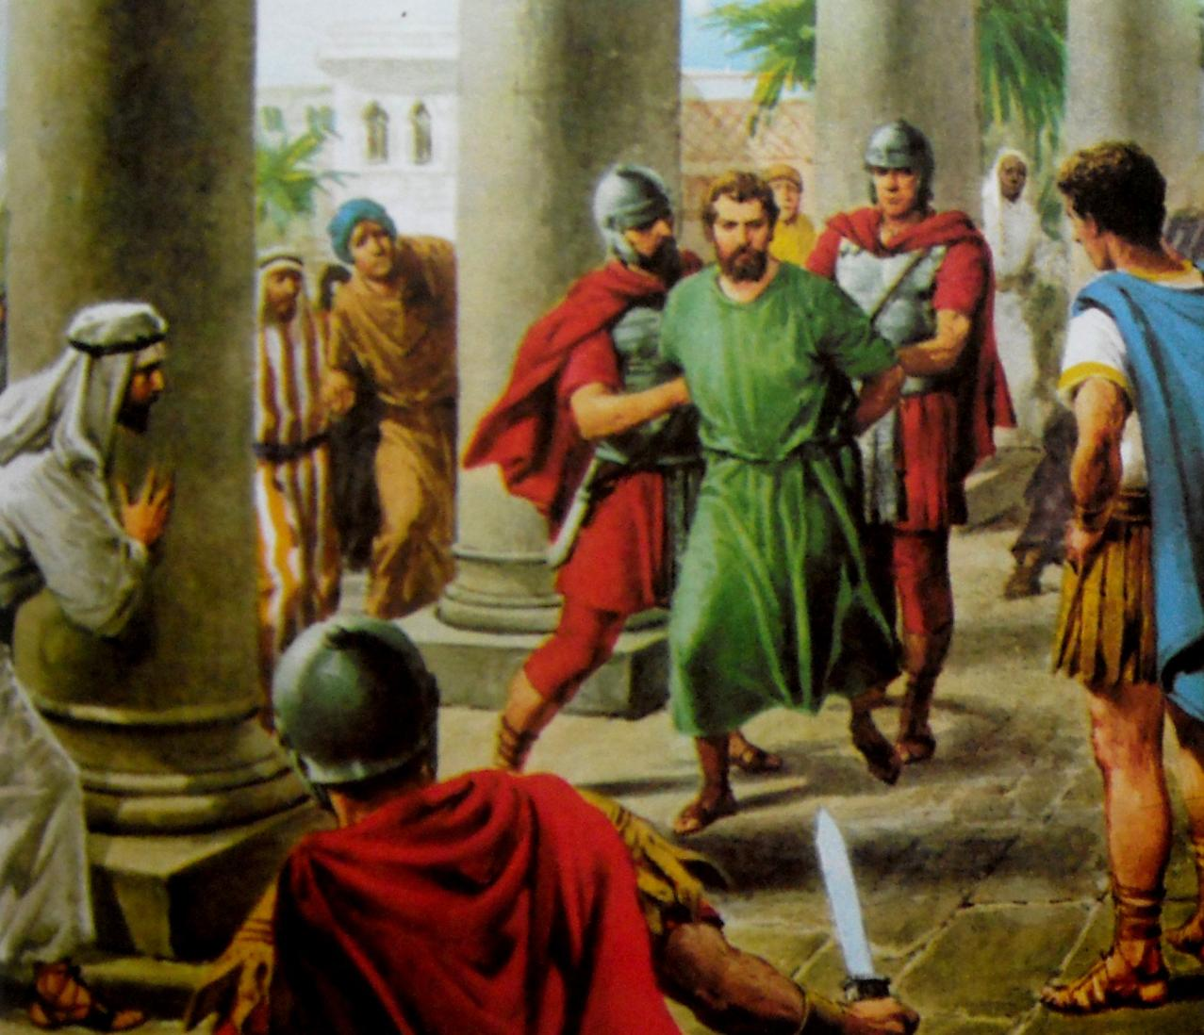
Павле је говорио: “Не живим ја него Христос живи у мени“. Посечен у Риму, у време цара Нерона, кад и апостол Петар.

Slide 25
Свети апостоли петар и павле били су пријатељи и сарадници. Павле је био учен, а петар прост рибар. Павле је био питоме, а петар нагле нарави. Заједно се прослављају
12. Јула

